Slide 1
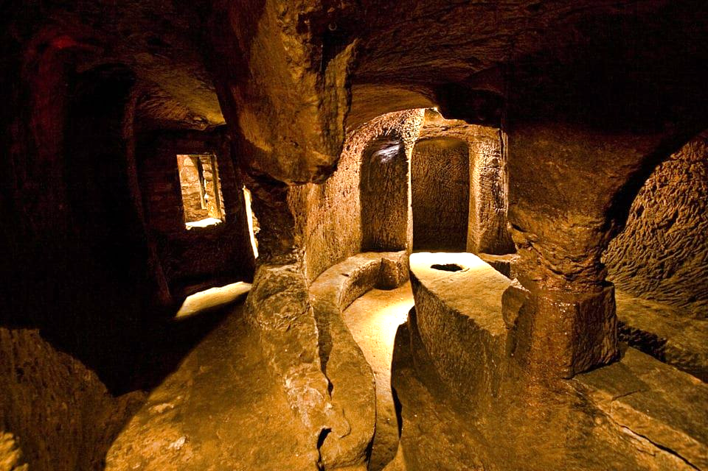


Le mystère inexpliqué
de
l'étrange Gilmerton Cove d'Édimbourg

Slide 2

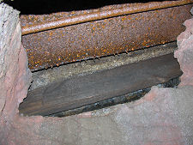
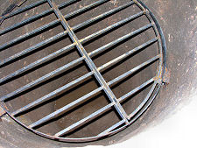
Historique
Comme indiqué ci-dessus, c’est en 1786 que l’on parle pour la première fois des grottes avec le plan du village réalisé par John Ainslie. Il faudra attendre la fin du 19e siècle pour que l’assistant du musée d’Edimbourg F.R Coles s’y intéresse. Il y passera trois jours et trois nuits dans le but d’en apprendre un peu plus et de percer peut-être son secret. Il publie un article dans le quotidien « Scotsman » en 1906, dans lequel il avance l’hypothèse que Paterson est effectivement le créateur de Gilmerton Cove, tout en ajoutant un bémol, dans le sens, où il ne croit pas à une réalisation sans aide extérieure. En 1935 Gilmerton échappe de justesse à la construction d’un aéroport sur ses terres et peut-être à la destruction de la grotte. C’est en 1970 qu’une série de recherches fait apparaitre un système de drainage qui longe le corridor central. Enfin en 2002, lors de la sécurisation du site, les archéologues découvrent une pièce obstruée par un éboulement. Malheureusement il est impossible de la dégager sans risquer d’affaisser la partie supérieure, où passe une des routes du village. La découverte de ce passage va alors lancer une série de rumeurs plus ou moins fondées sur l’utilisation de Gilmerton Cove. Les thèses des Templiers, d’un passage secret jusqu’au château de Craigmillar, des Covenanters, d’une prison pour les ennemis du Duc de Buccleuch ou encore du Hellfire Club sont mises en avant. Bref, tout le monde y va de son explication. Après 4 ans de travaux pour consolider la grotte, le conseil d’Edimbourg a décidé d’ouvrir le site aux touristes en 2003.
Tuyaux sous la chaussée au-dessus
Le puits

Slide 3
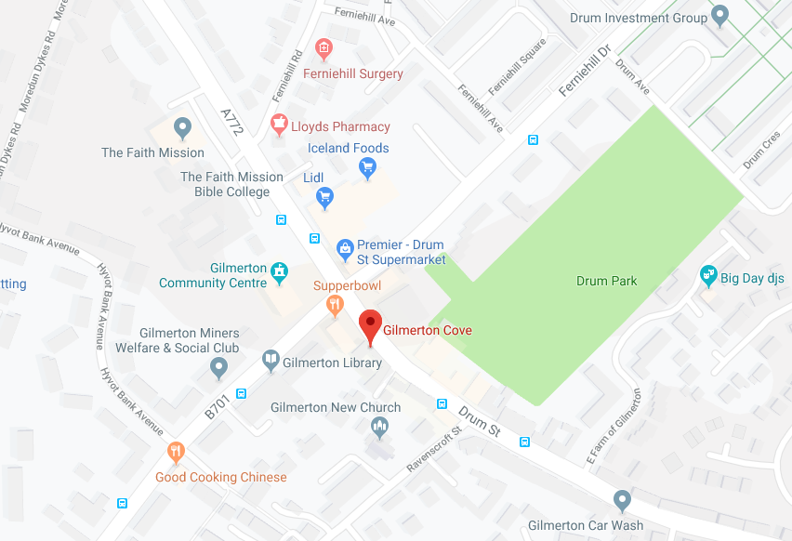
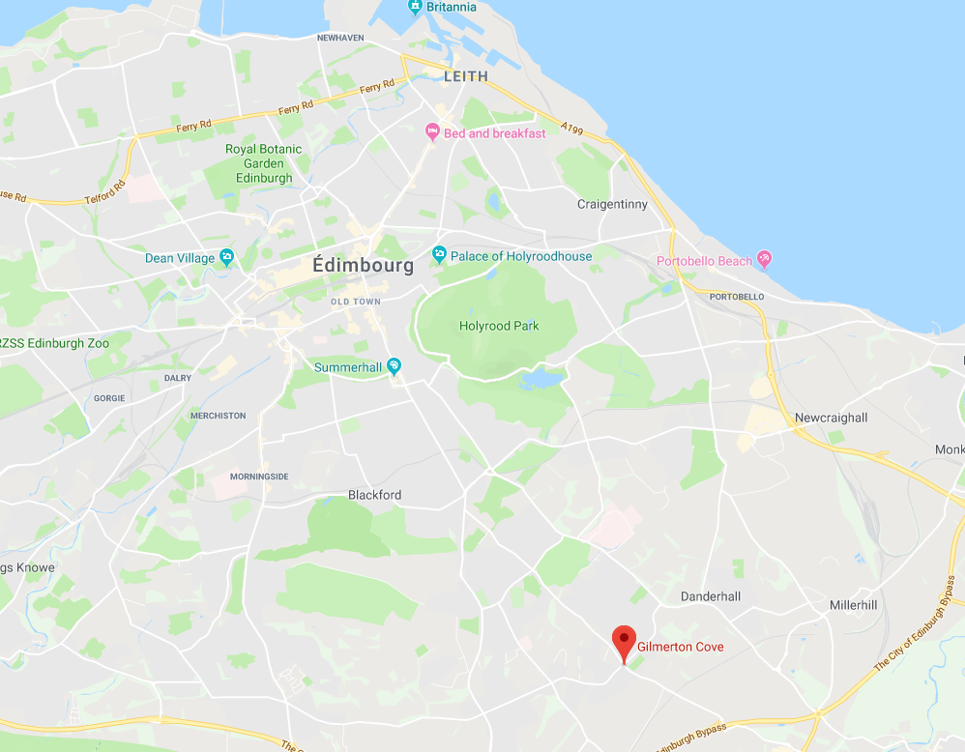
"Mystère" est un mot sur utilisé. Il est donc surprenant de constater qu’un chalet situé sur l’une des routes principales menant au sud-est d’ Édimbourg cache un véritable mystère. Le chalet en question se trouve à Gilmerton, aujourd'hui une banlieue située à la périphérie d'Édimbourg et à six kilomètres du centre-ville. Gilmerton était à l'origine un village séparé qui a grandi depuis ses origines médiévales pour accueillir des mineurs de charbon et des carrières de calcaire et leurs familles. le village de Gilmerton reste pour beaucoup au cœur d’un mystère entourant la construction d’une sorte de bunker médiéval. Cette grotte comprenant six pièces et creusée par la main de l’homme dans le grès reste aujourd’hui énigmatique quant à sa conception et son utilisation. Officiellement, on attribue cette création à un forgeron nommé Paterson, qui vécut au début du 18e siècle. Pourtant il est difficile de croire qu’un seul homme soit à l’origine de cette grotte. Du coup les thèses des Templiers, du Hellfire ou des Francs-Maçons sont souvent évoqués. Alors qu’en est-il ?

Slide 4
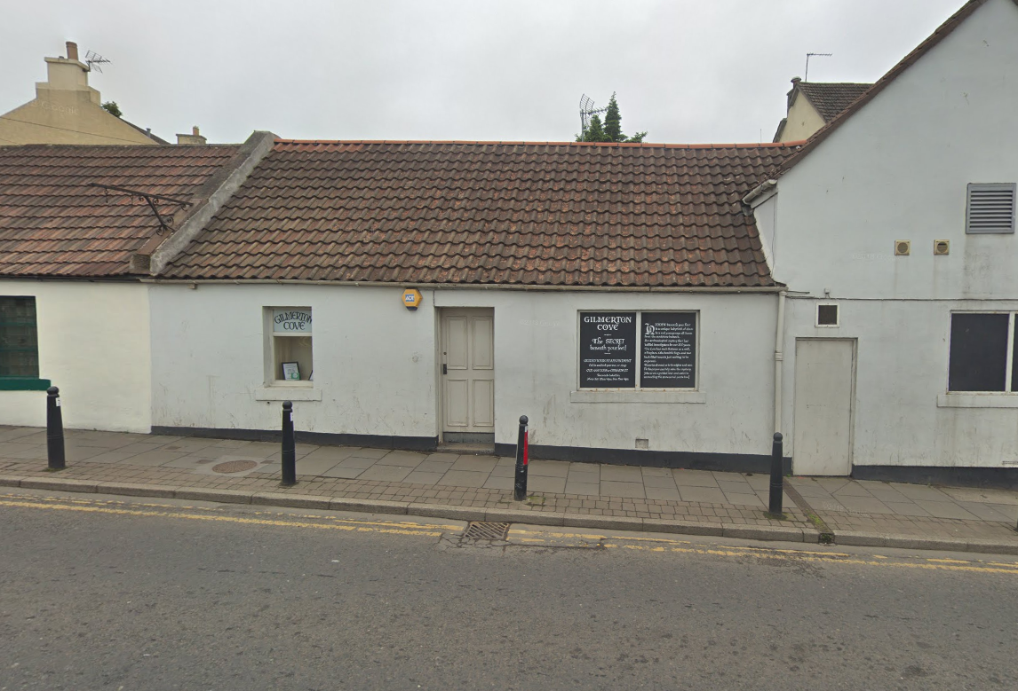
Ce petit chalet sans prétention constitue l’entrée de Gilmerton Cove, un complexe souterrain de passages et de chambres taillés dans le substrat rocheux en grès sur lequel se trouve cette partie de Gilmerton. Le mystère vient de ce que personne ne sait quand ce complexe, construit de toute évidence par l'homme, a été fouillé, ni par qui, ni à quoi il a servi. Gilmerton Cove est un endroit fascinant à visiter en soi et le resterait même si son histoire était clairement établie. Mais il faut dire que l’air mystérieux qui l’entoure rend la visite encore plus captivante.

Slide 5
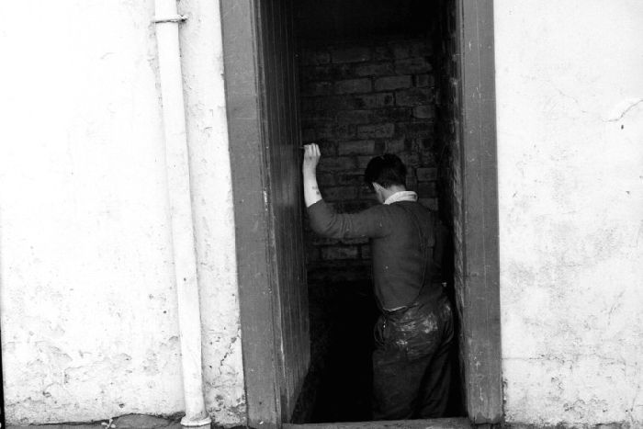
Plongez dans le passé , ouvrez la porte dans l’un des sites les plus intrigants et énigmatiques d’Édimbourg et découvrez le secret le mieux gardé de la capitale écossaise.
Gilmerton Cove est une série de chambres et de passages creusés dans le grès rocheux qui se cachent sous les rues de Gilmerton, au sud de la ville. Un mystère archéologique qui déroute les chercheurs depuis plus de 300 ans. Visitez les chambres secrètes et les passages de Gilmerton Cove. Cette attraction souterraine sculptée à la main unique a sept salles différentes avec des tables et des chaises taillés dans la roche. Le mystérieux site a des caractéristiques telles qu’un puits, une cheminée, une forge et deux tunnels qui n’attendent qu’à être explorés. Un site étonnant à découvrir lors de la visite.

Slide 6
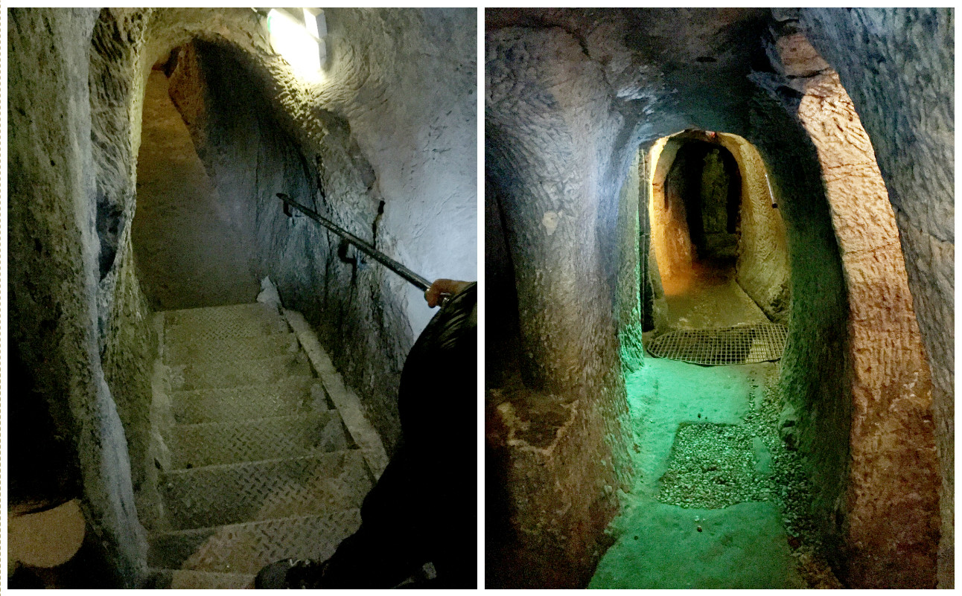
La grotte
Gilmerton Cove est une série de cavités arrondies, creusées à la main. Une succession de petites chambres de part et d’autre d’un long couloir qui se situent à quelques mètres sous terre. On y accède par une petite maison minière sur une des rues principales. Après une légère descente par un petit escalier taillé dans la roche, on atteint les caves. Elles se composent de trois salles assez vastes, qui devaient servir de chambre à coucher, trois bras avec des tables et des bancs taillés dans la masse et une grande cheminée près du bas des escaliers. Sur une des tables, deux petites cavités ont été creusées, qui font étrangement pensé à des récipients. Dans plusieurs endroits du site, on peut distinguer des petites gravures représentant des symboles divers. D’après certaines recherches, il semble que les trois salles étaient pourvues de portes en bois, qui ont aujourd’hui disparues.

Slide 7
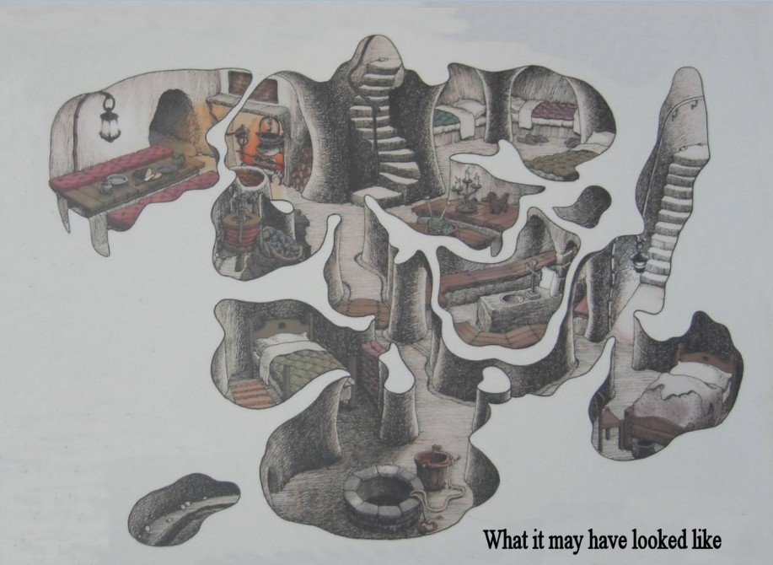
Gilmerton Cove est une série de chambres et de passages creusés dans le grès rocheux qui se cachent sous les rues de Gilmerton, au sud de la ville. Un mystère archéologique qui déroute les chercheurs depuis plus de 300 ans. Visitez les chambres secrètes et les passages de Gilmerton Cove. Cette attraction souterraine sculptée à la main unique a sept salles différentes avec des tables et des chaises taillés dans la roche. Le mystérieux site a des caractéristiques telles qu’un puits, une cheminée, une forge et deux tunnels qui n’attendent qu’à être explorés. Un site étonnant à découvrir lors de la visite.

Slide 8
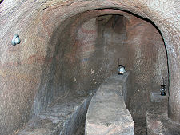
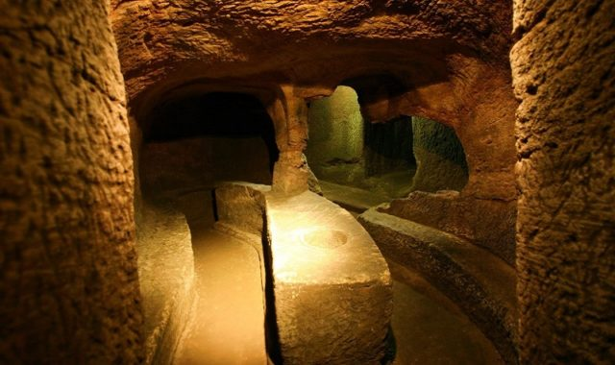
Le forgeron Paterson
On sait de source sûre que George Paterson avait occupé cet endroit entre 1719 et 1737. Cet homme avait utilisé ces cavités comme résidence et lieu de travail. Officiellement il serait à l’origine de la création de Gilmerton Cove, qu’il aurait façonné entre 1719 et 1724. Seulement, il est difficile de croire qu’un seul homme ait pu creuser manuellement ces dédales en 5 ans. D’après de nombreux ingénieurs et architectes, il aurait fallu au minimum 10 ans en travaillant chaque jour pour arriver à ce résultat. Non seulement pour creuser, mais surtout pour évacuer les gravats. Un autre problème, et non des moindres, c’est qu’il était très compliqué de pouvoir exercer la profession de forgeron dans cet endroit qui ne comprenait presque aucune évacuation ou aération directe. Même s’il y avait des puits de lumière, qui furent rebouchés ultérieurement, la chaleur devait être insoutenable. On sait que Paterson fut soupçonné de servir de l’alcool le jour du Sabbath. Ce qu’il avait démenti, car il fermait la grotte à clé à chaque fois qu’il se rendait à l’église. Cependant des effluves s’étaient échappés par les puits de lumière, ce qui amène à penser logiquement qu’il devait distiller à l’intérieur. Du coup, il y a une forte probabilité pour qu’il ait utilisé l’endroit comme pub inofficiel. Les tables et les bancs taillés dans la masse en seraient bien évidemment la preuve. Car même avec une famille, on ne voit pas la nécessité d’avoir trois tables !!! Quand à sa vie à partir de 1737, elle reste obscure. On ne trouve aucune trace de cet homme, ni de sa famille au-delà de cette date. Des rumeurs suggèrent qu’il fut enterré à l’intérieur de la grotte.
Une alcôve latérale

Slide 9
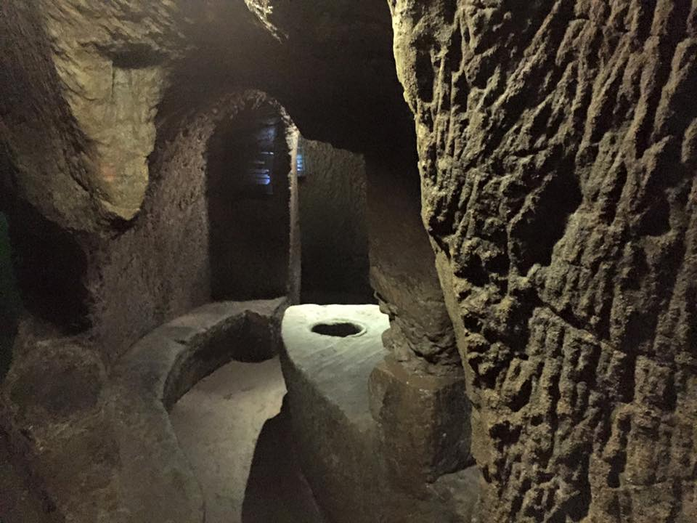
La plus grande salle de The Cove est connue sous le nom de «La chapelle», bien que, si jamais elle le soit, elle est ouverte à la spéculation. Dans cette pièce se trouve une longue table en pierre, avec des bancs en pierre de chaque côté de la salle voûtée. Tout au bout de l'entrée de la pièce, la table présente une profonde empreinte concave, appelée «bol à punch».
Il est donc parfaitement possible que la Crique ait été un lieu de rencontre pour ces services et que le «bol de punch» ait effectivement été une source de baptême.

Slide 10
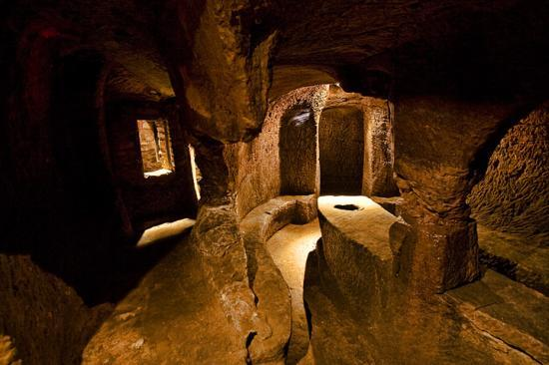
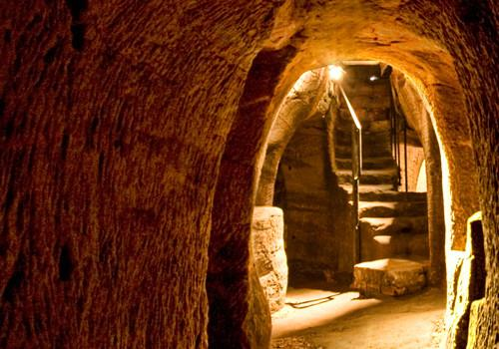
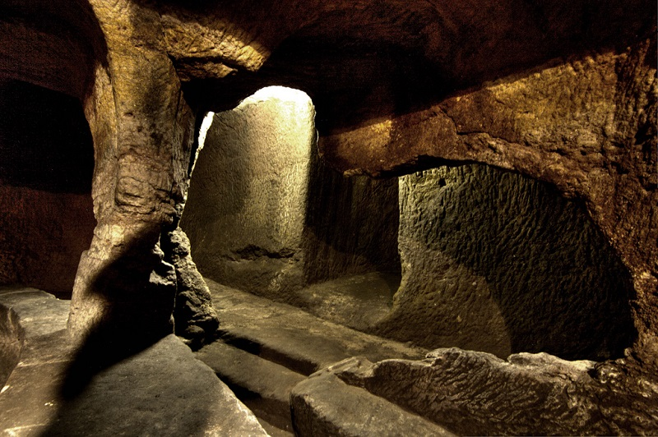

Slide 11
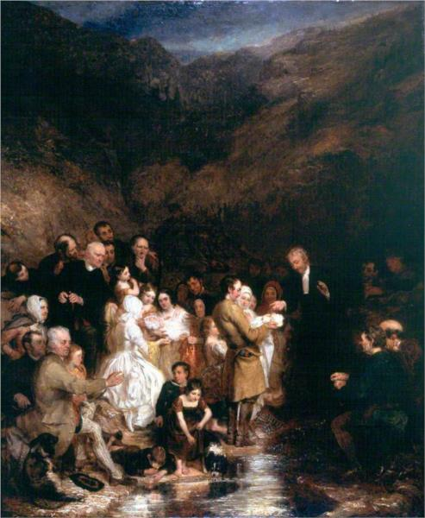
Les possibles maîtres des lieux
The Covenanters : qui furent des ennemis de la monarchie depuis 1683. En effet à cette époque ces adeptes avaient signés une sorte de charte pour confirmer leur opposition à la monarchie dans les affaires de l’église presbytérienne écossaise. Les monarques arboraient le divin droit qui leur donnait le sentiment d’être les têtes spirituelles de l’église écossaise et surtout que Dieu leur avait donné le pouvoir de régner. La répression qui suivit fut particulièrement violente et les « Covenanters » furent mis au ban de la société écossaise. Ils furent donc obligés de se cacher pour célébrer des cultes ou messes. On estime donc possible que cette communauté ait utilisé cette grotte pour des réunions ou des célébrations secrètes.

Slide 12
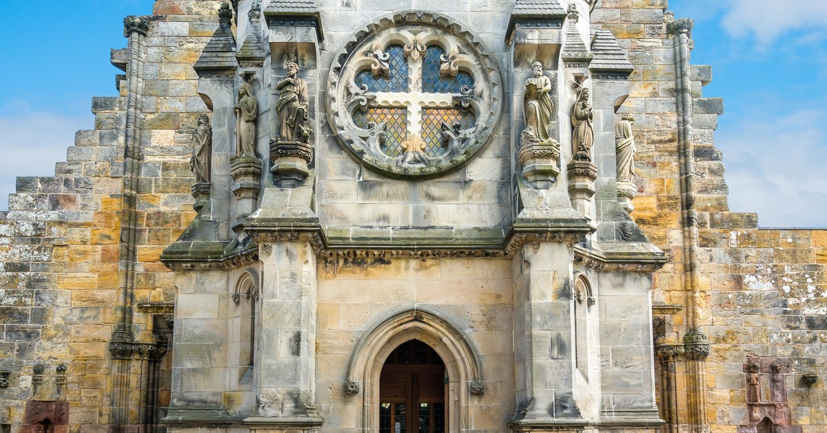
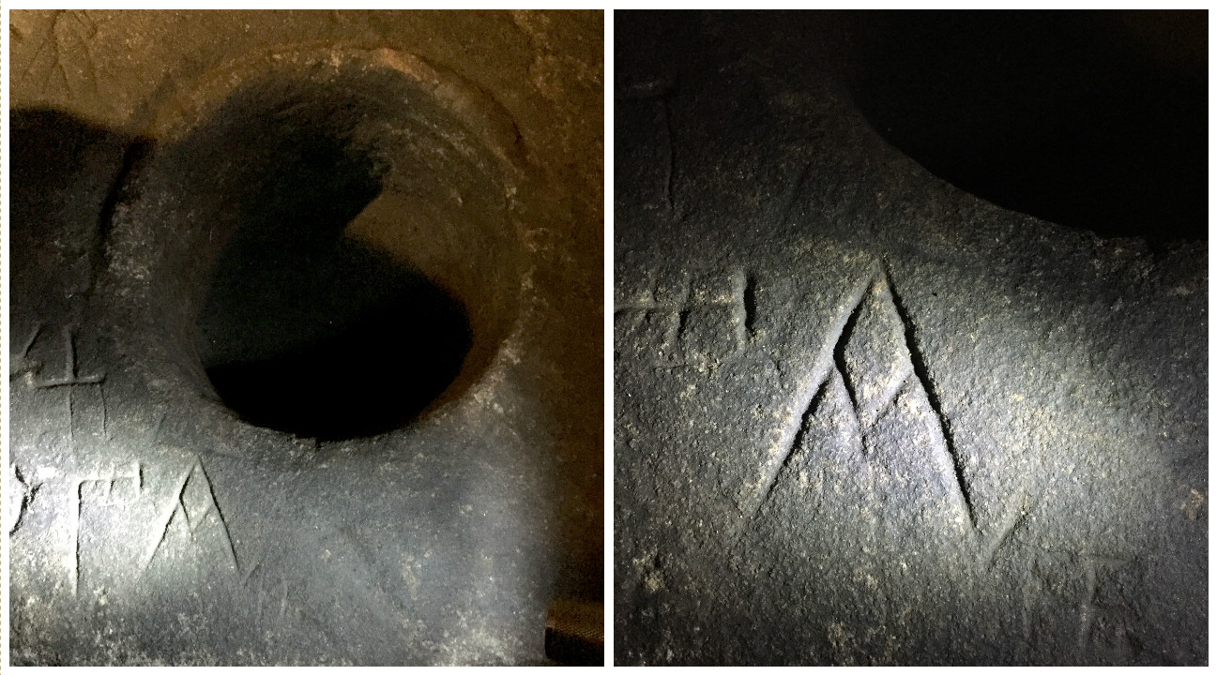
Les Templiers :
après le bannissement des templiers par le Pape, notamment à cause des fortunes qu’ils auraient amassées, il semblerait qu’une grande partie de ces chevaliers se serait rendu dans les îles britanniques. D’ailleurs, de nombreuses connexions semblent apparaître entre les templiers et l’Ecosse et notamment avec l’église de Rosslyn (citée dans le Da Vinci Code !). En effet de nombreuses petites quo notations rappellent étrangement les signes des templiers dans l’édifice. Qui plus est, une cavité pleine de gravats et encore obstruée dans la grotte se dirigerait en ligne droite sur l’église de Rosslyn. Le problème est qu’il n’est pas encore possible de la dégager pour des raisons de sécurité. Non seulement elle risquerait d’affaisser la route qui passe au-dessus et bien évidemment de détruire une partie de la grotte.

Slide 13
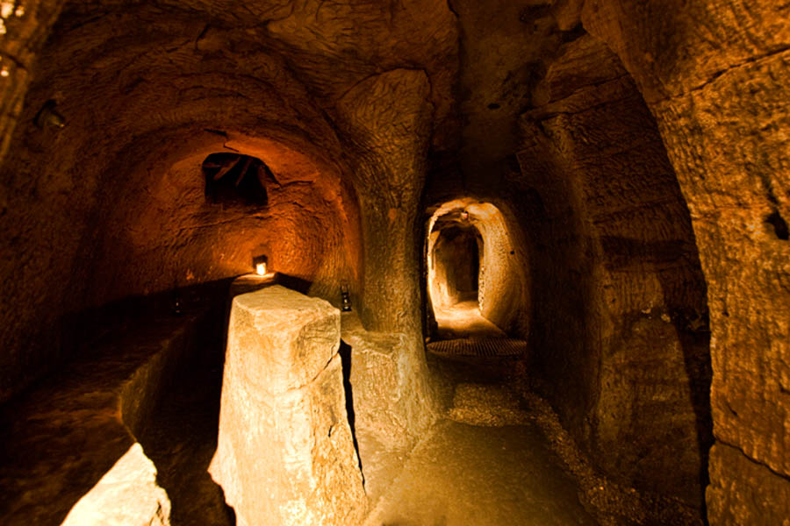

Slide 14
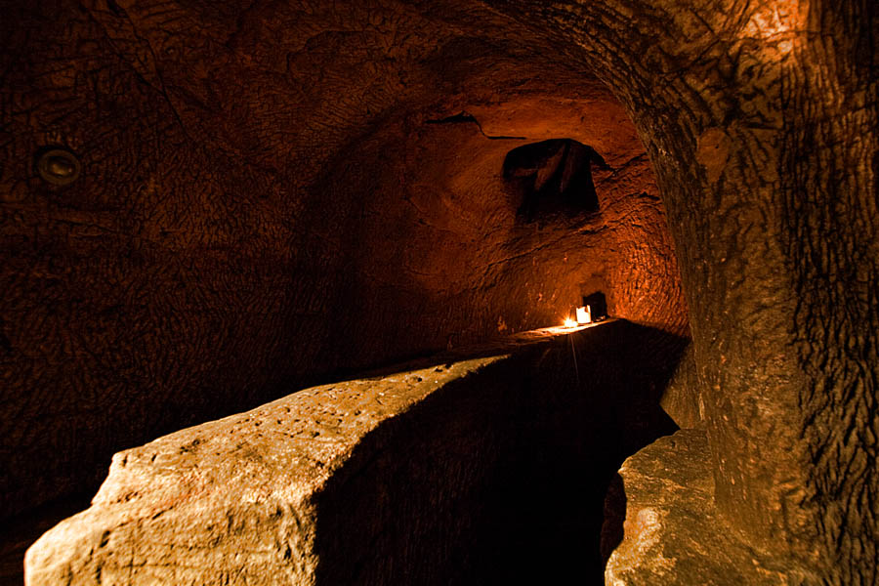

Slide 15
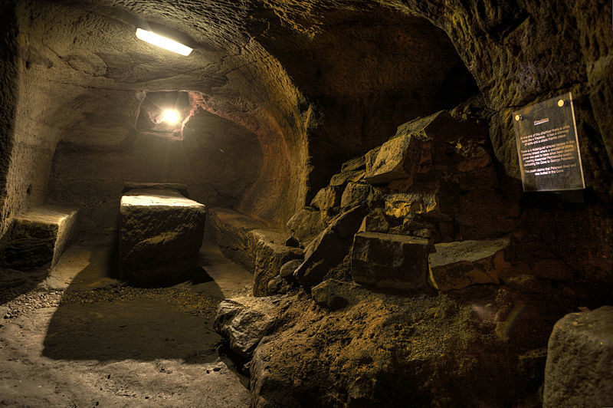

Slide 16
Pourquoi tant de mystères
Ce mystère reste entier, car il est très difficile de dater une grotte, contrairement à un édifice qui peut laisser passablement d’indices avec son style, les matériaux utilisés ou les écrits. De plus, elle fut longtemps utilisée pour l’entreposage du charbon, ce qui augmente encore les problèmes de datation. Quand à son utilisation : mise à part Paterson et l’entreposage de charbon, elle reste assez énigmatique. Sa conception ressemble plus à une sorte de lieu de rencontre qu’à autre chose, avec ses tables et ses bancs creusés dans la masse. De plus, une des tables comprend à une extrémité une coupole creusée également dans la masse, qui pourrait faire penser à un bénitier. Enfin, il y a ces symboles que beaucoup ont assimilés à des groupes religieux, francs-maçonniques ou de débauche.
Epilogue
Malheureusement il est peu probable que les Templiers possédèrent les lieux, puisque ces grottes auraient été façonnées bien après les croisades. Quand à la cavité éboulée, ce n’est que pure coïncidence qu’elle soit en ligne directe avec la chapelle de Rosslyn. Par contre l’utilisation par le Hellfire ou les Covenanters n’est peut-être pas si farfelue, car la disposition des lieux aurait très bien pu servir les intérêts des deux associations. Même si cela semble quand même exigu pour de tels agissements. Cela dit, le mystère subsiste toujours sur la création et l’utilisation de ces grottes. Peut-être que le déblaiement de la chambre éboulée nous éclairera un peu plus à l’avenir. Mais ca, c’est une autre histoire, car le travail s’avère très compliqué.
Cela dit, la visite du site est un régal et j’encourage tous ceux qui se rendent à Edimbourg de faire un petit crochet par Gilmerton Cove. Intriguant et fichtrement intéressant.

Slide 17

A Bientôt…!!!
Commentaires et images du NET

